Slide 1
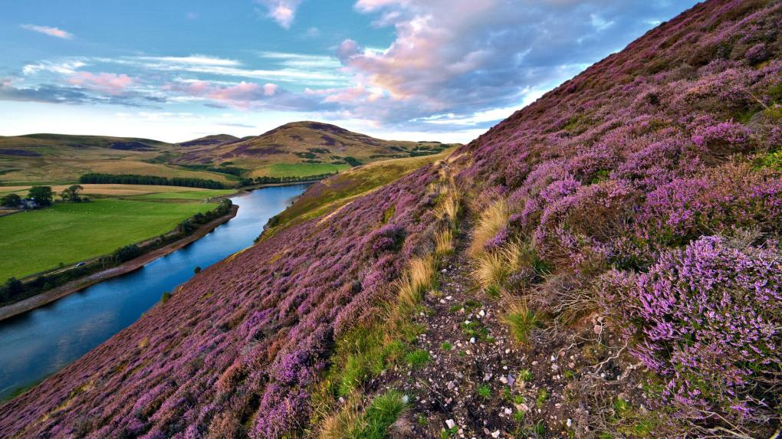
Szkocja - Scotland

Slide 2
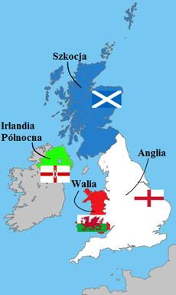
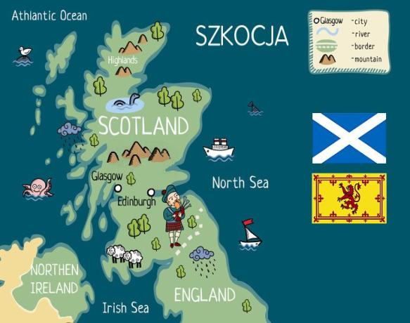
Gdzie leży Szkocja?

Slide 3
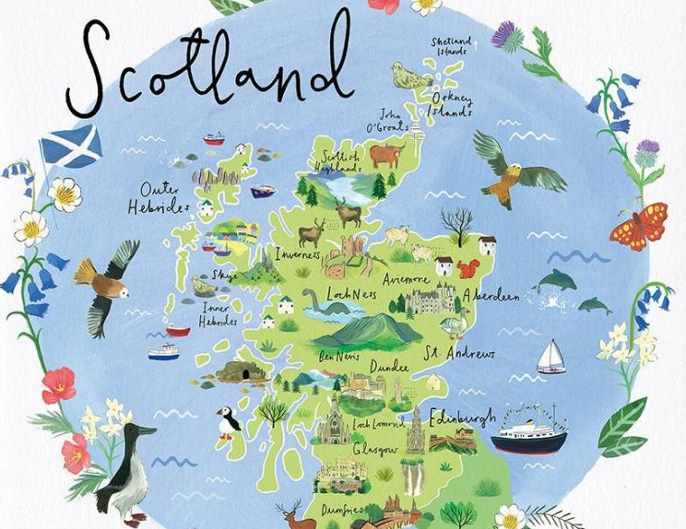
Mapa

Slide 4
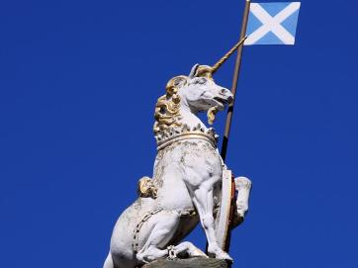
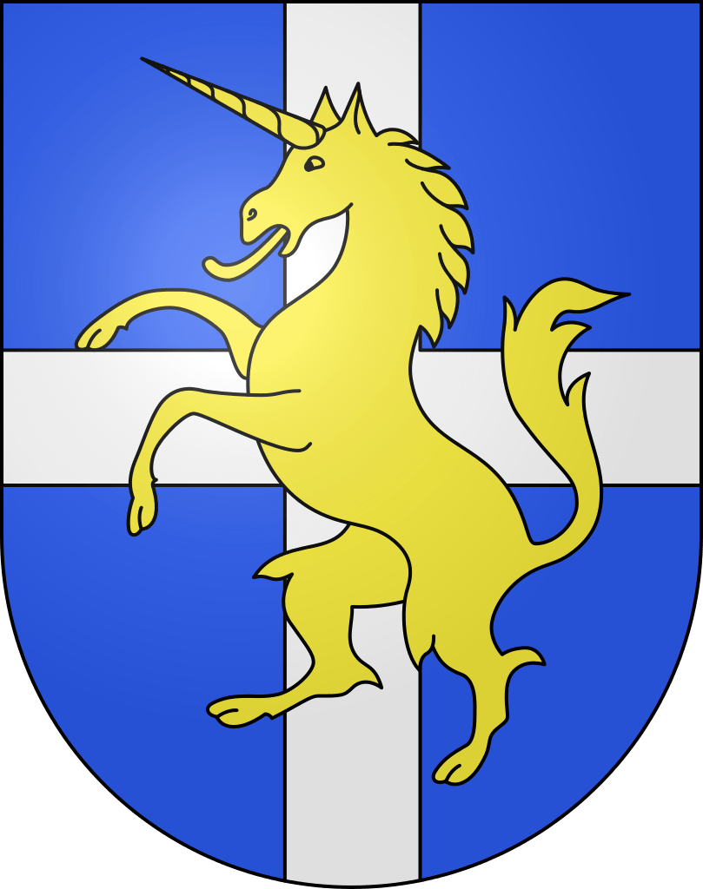
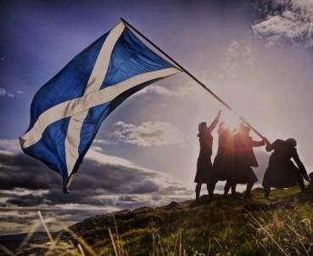
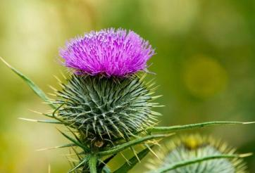
Szkockie symbole

Slide 5
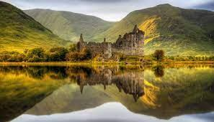
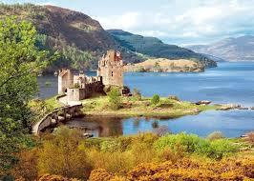
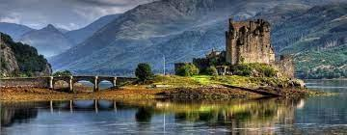
Highlands
Highlands to górzysty region zlokalizowany w Północnej Szkocji obejmujący Góry Kaledońskie i Grampiany. Obszar ten posiada godny podziwu krajobraz, ale również wspaniałą historię!
Jeśli zatem marzy Ci się wycieczka po jednym z najmniej zaludnionych terenach w Europie, to udaj się w podróż na północno-zachodnie wybrzeże Szkocji i przygotuj się na wyjątkowy czas spędzony wśród niesamowitych widoków oraz wyjątkowych zabytków.

Slide 6
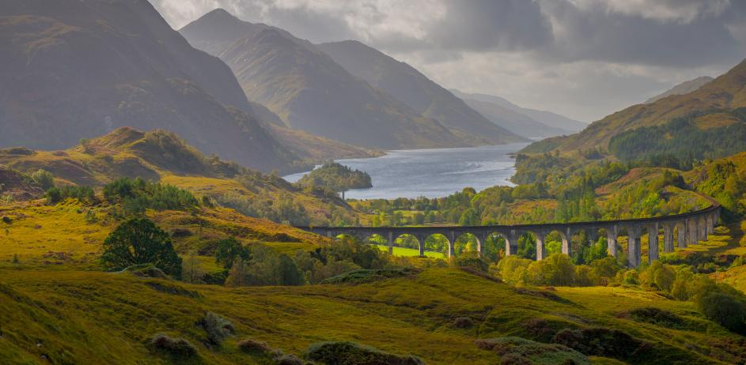
Higlands - niezapomniane widoki

Slide 7
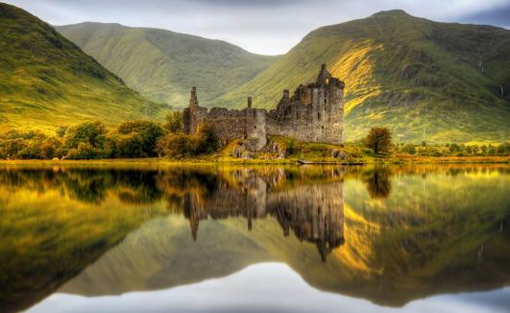
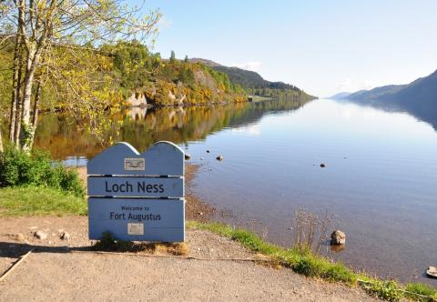
Loch Ness
Są tacy, co uważają, że w tym jeziorze mieszka potwór - Nessie. Tafla jeziora jest nieprzejrzysta - cóż Nessie wie jak się chronić przed wścibskimi spojrzeniami.
Jezioro Ness (Loch Ness) ma 37 km długości, jego głębokość zaś wynosi ok. 226 m, a całkowita powierzchnia to 56 km2. Loch Ness jest polodowcowym jeziorem słodkowodnym, które powstało podczas ostatniego zlodowacenia. Jest jednym z bardziej malowniczych zakątków Szkocji.

Slide 8
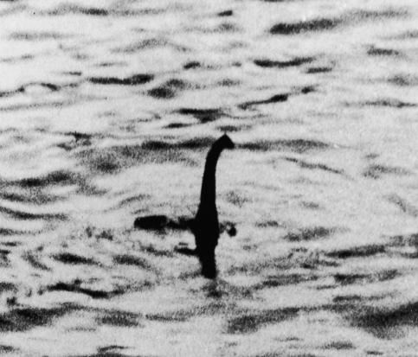
Potwór z Loch Ness – Nessie - czy naprawdę istnieje?
Nieliczni twierdzą, że widzieli Nessie, ale niestety nie potrafią opowiedzieć jak wygląda, ich opisy się różnią. Nessie jest zaliczany do „Wielkiej Trójki” zwierząt, które znamy z wierzeń i opowieści, ale nigdy ich nie widzieliśmy.
Potwór z Loch Ness – to legenda napędzająca turystów. Ci, co go kiedyś zobaczyli w jeziorze, twierdzili, że wyglądał jak wielki wąż - dinozaur, ale naukowcy uważają, że istniejące dokumenty są niewystarczające do potwierdzenia istnienia tego potwora :))

Slide 9
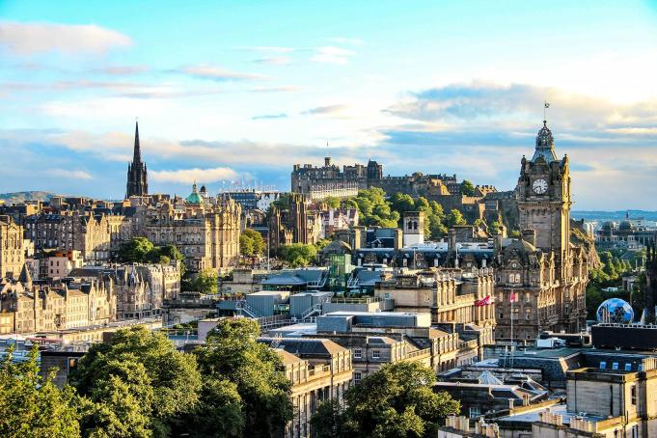
Edinburgh - Edynburg - stolica Szkocji

Slide 10
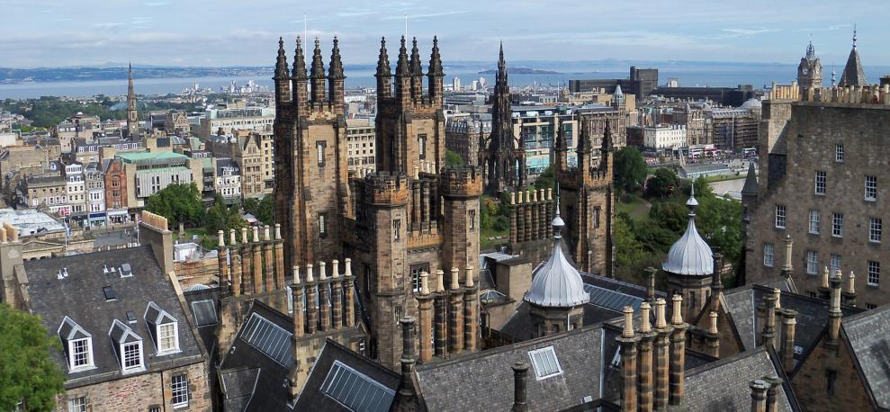
Edynburg

Slide 11
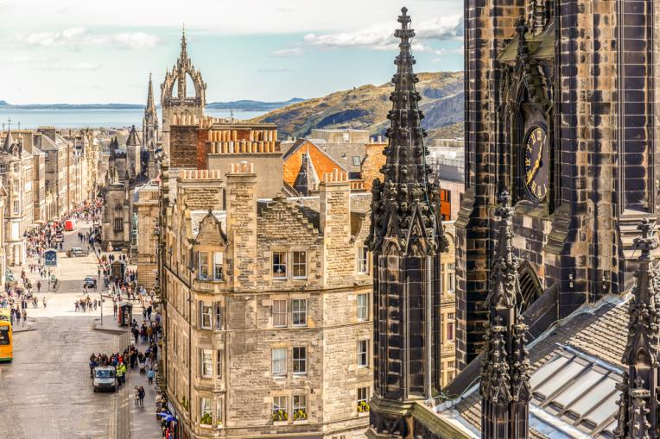

Slide 12
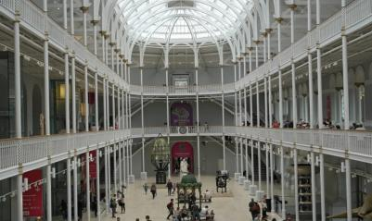
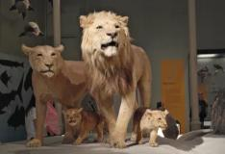
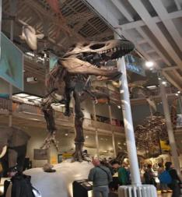
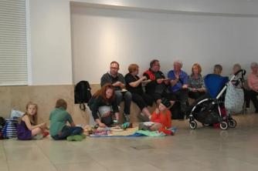
Muzeum Szkockie (Museum of Scotland)
Największe i najciekawsze muzeum w Edynburgu. Bardzo nastawione na najmłodszych zwiedzających. W zasadzie w każdej sali jest „coś” dla dzieci – czy to multimedialne puzzle, czy gra zręcznościowa, czy np. sierści zwierząt do dotknięcia.
Dzieci zachwycają się też wypchanymi zwierzętami - mogą zobaczyć jak wyglądają te, których nie mogą zobaczyć na żywo, ponadto, spędzają dużo czasu w sali z minerałami (część minerałów można dotykać).
Absolutną rewelacją jest dla dzieci pokój zabaw edukacyjnych. W zasadzie można siedzieć tylko tam (muzeum jest darmowe!).
Rodziny z dziećmi w muzealnych korytarzach czują się bardzo swobodnie. Np. organizują sobie pikniki… Tę ich swobodę dobrze byłoby przenieść do naszych muzeów!

Slide 13
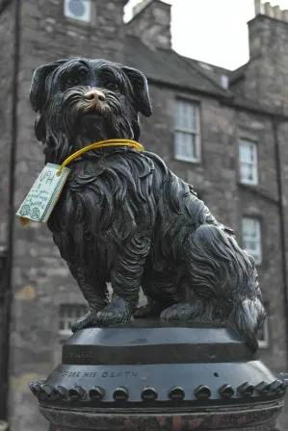
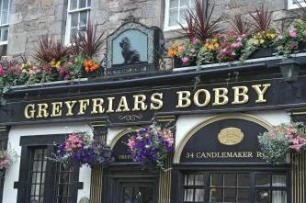
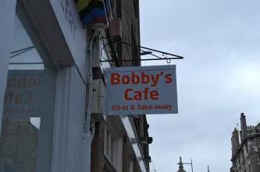
Piesek Bobby
Mały czworonożny bohater! Wierny towarzysz życia, który po śmierci swojego pana równie wiernie siedział przy jego mogile. I to nie tydzień czy dwa, a prawie 14 lat! Sam Bobby został pochowany bardzo blisko swojego pana, przy bramie cmentarza. Historia wydarzyła się w połowie XIX w., ale do dziś jest opowiadana.
Szkoci zrobili z niej prawdziwą atrakcję turystyczną – cała ulica jest Bobbiego – jest pomnik Bobbiego, restauracja jego imienia, sklepy, gdzie można kupić pluszowe pieski i magnesy na lodówkę z pieskiem Bobbym, Bobby wychyla się z co drugiej pocztówki z Edynburga….

Slide 14
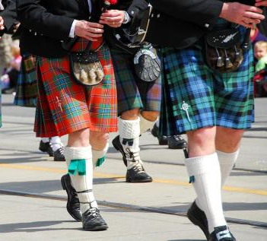
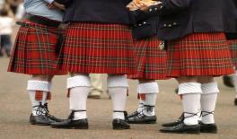
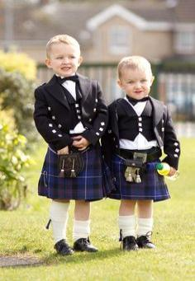
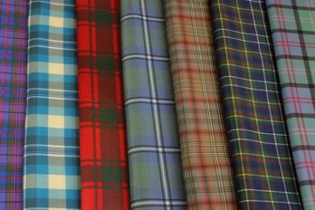
Kilt -
narodowy strój szkocki
Kilt – narodowy strój szkocki. Jest to spódnica zrobiona z tartanu, czyli materiału w kraciasty wzór. Kilt szyje się z pasa materiału o bardzo dużej szerokości, który poddaje się plisowaniu (czyli robi zakładki) i składa na fason spódnicy kopertowej.
Każdy ze szkockich klanów (rodzina) posiada własny wzór tartanu.
Kilt jest strojem odświętnym, mężczyźni zakładają kilt na ważne wydarzenia w swoim życiu (np. egzamin), a także podczas świąt i uroczystości rodzinnych (ślub).

Slide 15
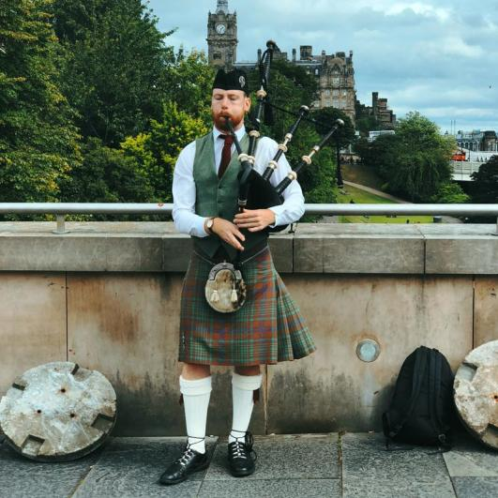
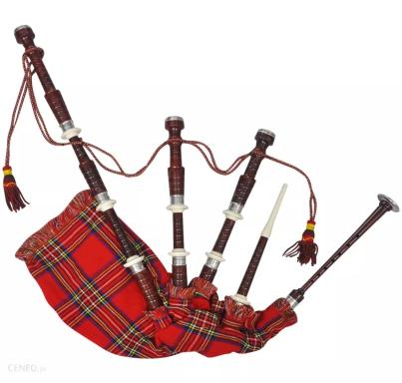
Dudy szkockie

Slide 16
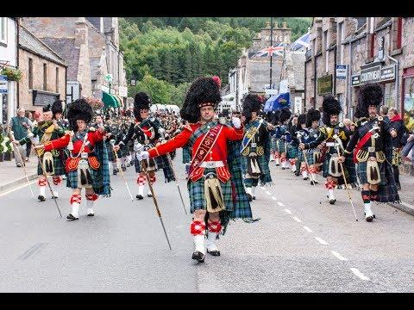
Parada przed zawodami

Slide 17
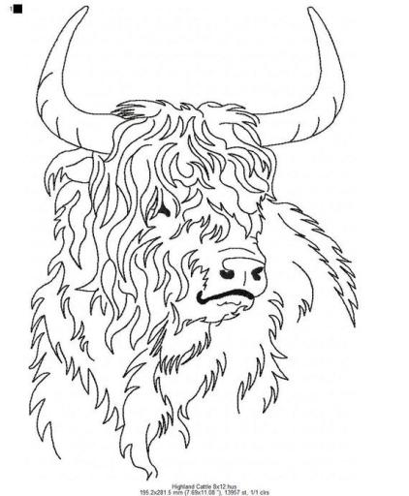
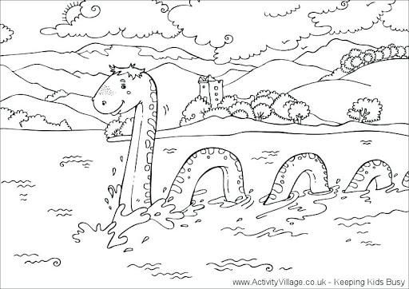
Szkockie kolorowanki

